Slide 1
الوحدة الثالثة
وطني السعودية
التقويم التجميعي
3
أ/ حسين الزهراني

Slide 2
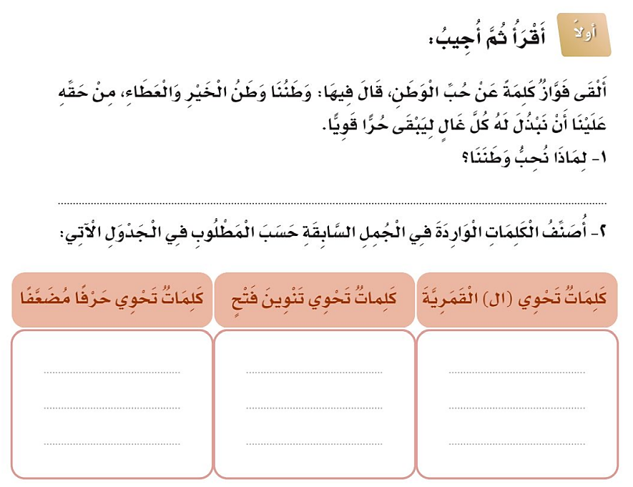
أ/ حسين الزهراني
لأنه المكان الذي ولدنا فيه ونعيش على أرضه ونأكل من خيراته وعطائه.
فَـوَّازٌ
كَـلِـمَـةً
الْـوَطَـنَ
حُـبّ
حُـرًّا
الْـخَـيْـرِ
كُـلَّ
قَـوِيًّا
الْـعَـطَـاءِ

Slide 3
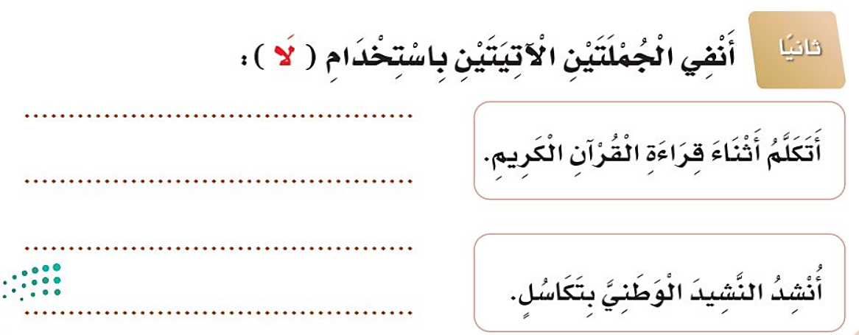
أ/ حسين الزهراني
لَا أَتَـكَـلَّمُ أثناء قراءة القرآن الكريم.
لَا أُنْشِـدُ النشيد الوطني بتكاسل.

Slide 4
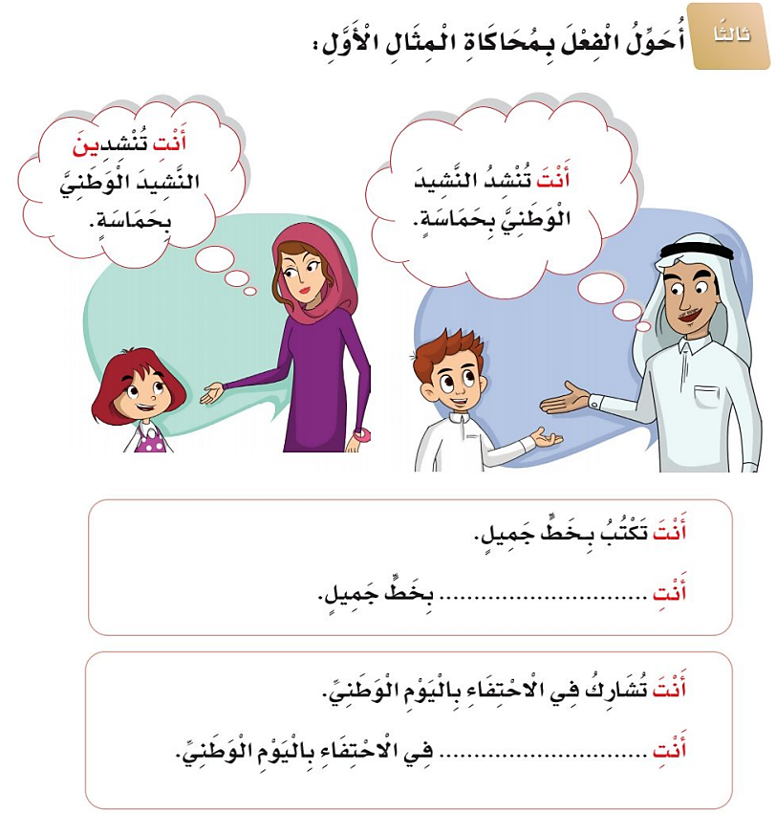
أ/ حسين الزهراني
تَـكْـتُـبِـيـنَ
تُـشَـاركِــيـنَ

Slide 5
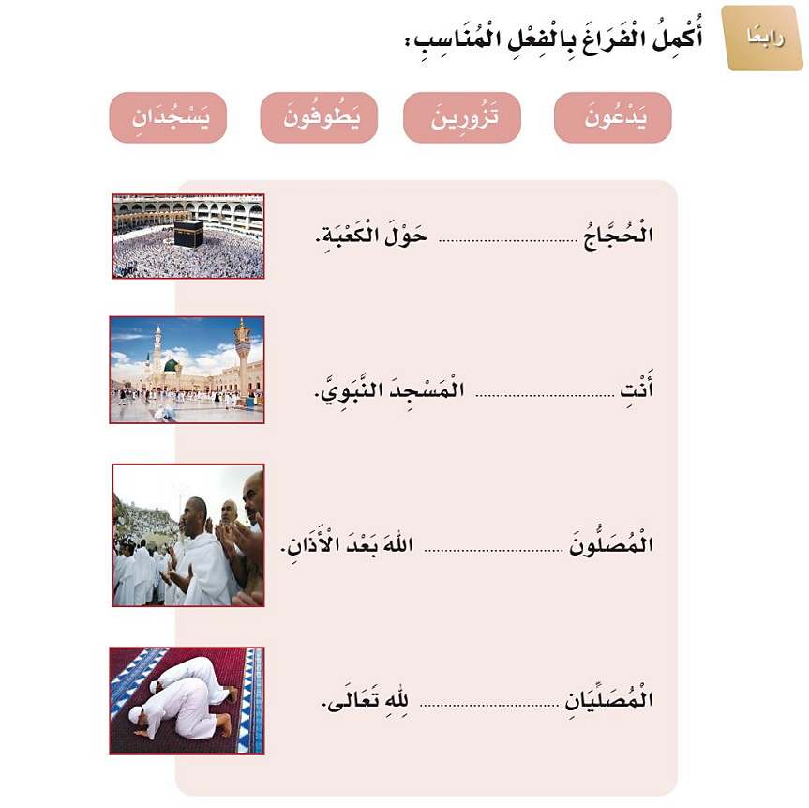
أ/ حسين الزهراني
يَـطُـوفُـونَ
تَـزُورِيـنَ
يَـدْعُـونَ
يَـسْـجُـدَانِ

Slide 6
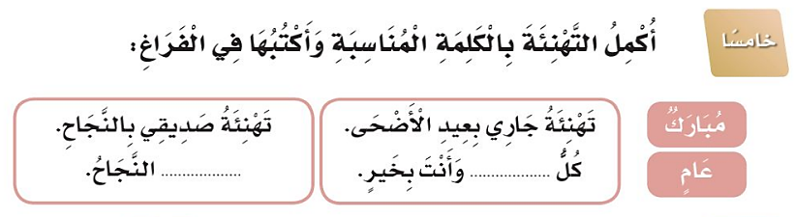
أ/ حسين الزهراني
مُـبَـارَكٌ
عَــامٍ

Slide 7
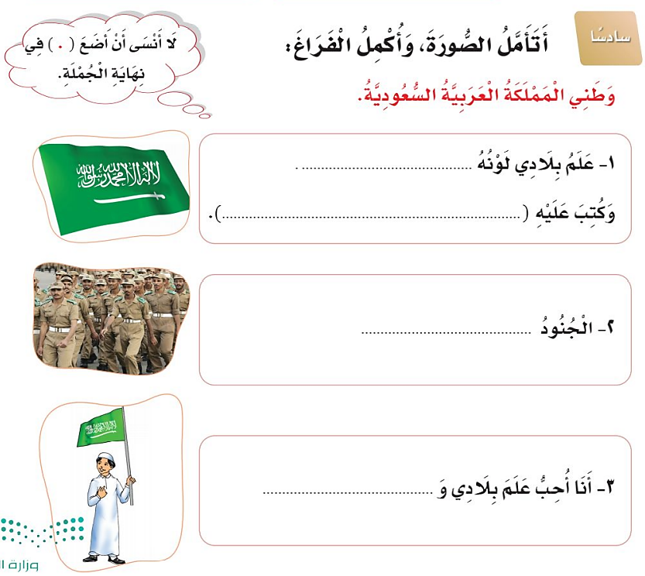
أ/ حسين الزهراني
أَخْــضَــرُ.
لا إله إلا الله محمد رسول الله
يـحـمـون الـوطن.
أعـتـز به.

Slide 8
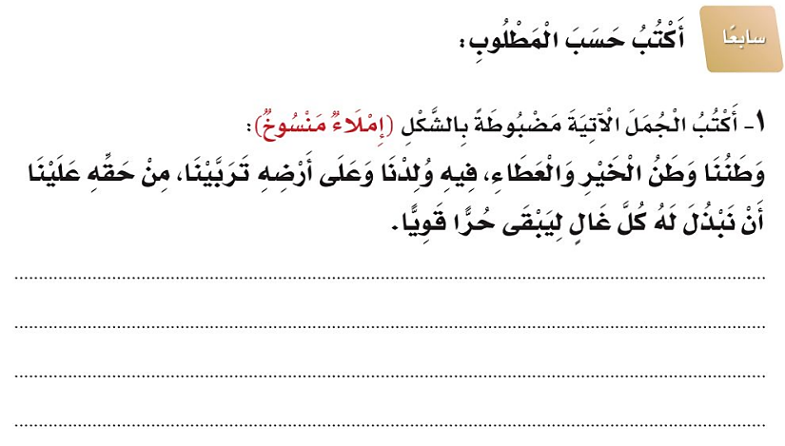
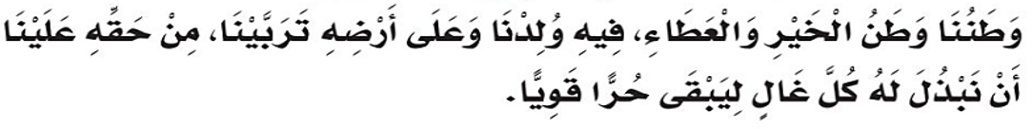
أ/ حسين الزهراني

Slide 9
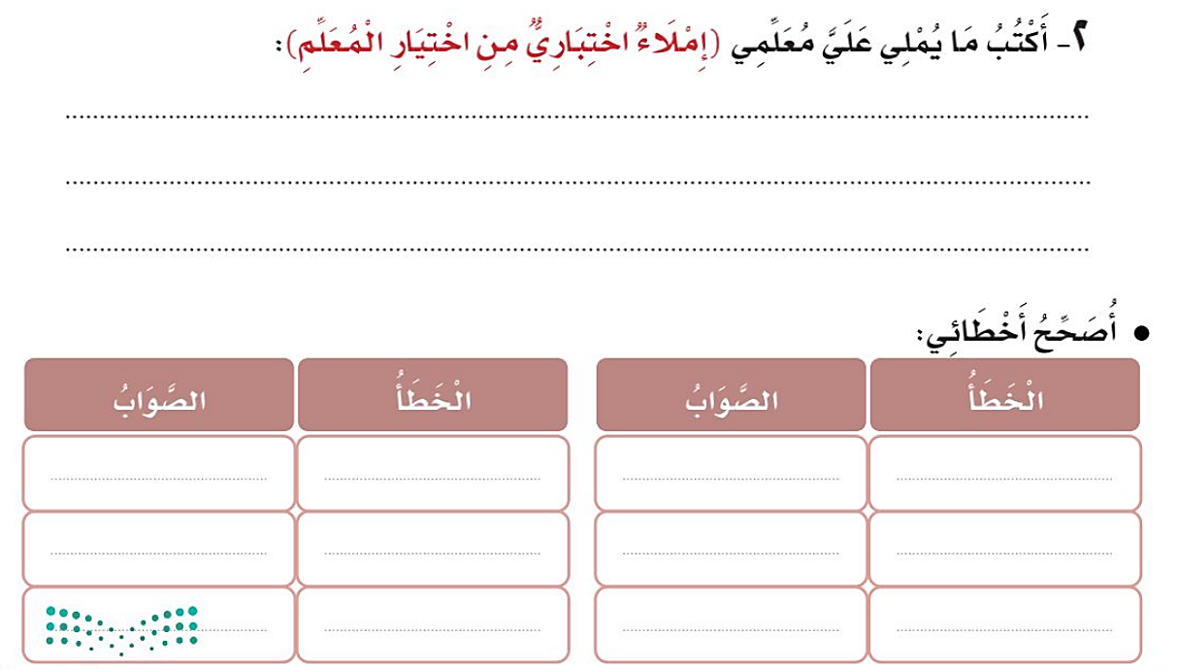
أ/ حسين الزهراني

